Slide 1
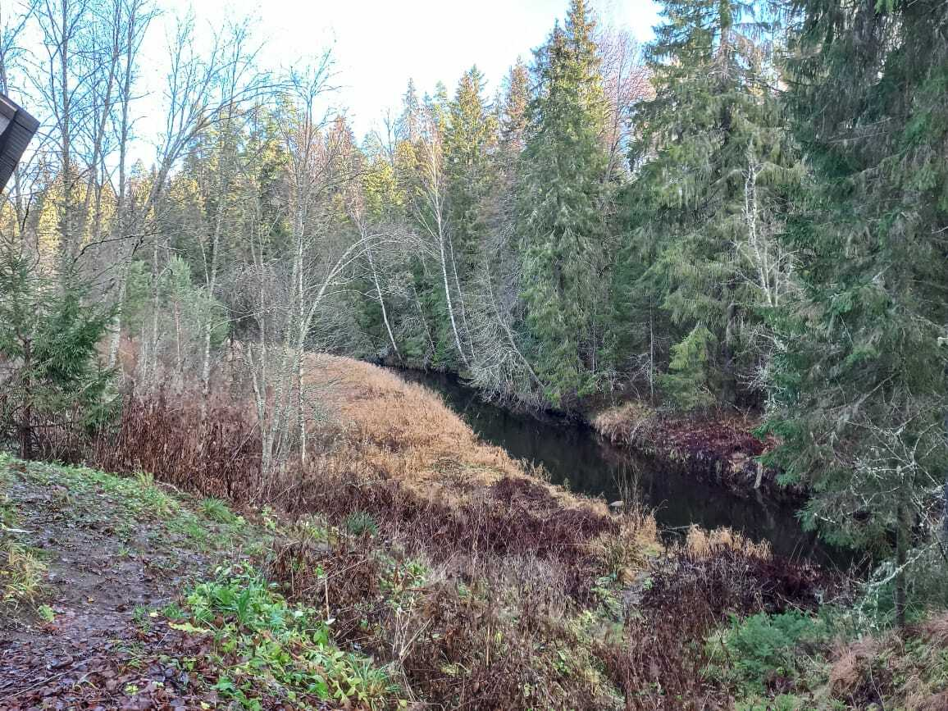
Мастер-класс «Экологическое сафари: прогулки выходного дня для дошкольников по охраняемым территориям Санкт-Петербурга и Ленинградской области» Лисинский заказник
ГОСУДАРСТВЕННОЕ БЮДЖЕТНОЕ ДОШКОЛЬНОЕ ОБРАЗОВАТЕЛЬНОЕ УЧРЕЖДЕНИЕ ДЕТСКИЙ САД № 26 КОМБИНИРОВАННОГО ВИДА ВАСИЛЕОСТРОВСКОГО РАЙОНА САНКТ-ПЕТЕРБУРГА
Презентацию подготовила воспитатель Семенова Ольга Викторовна

Slide 2
«Лисинский заказник»
Заказник находится в Тосненском районе, к юго-западу от г. Тосно

Slide 3
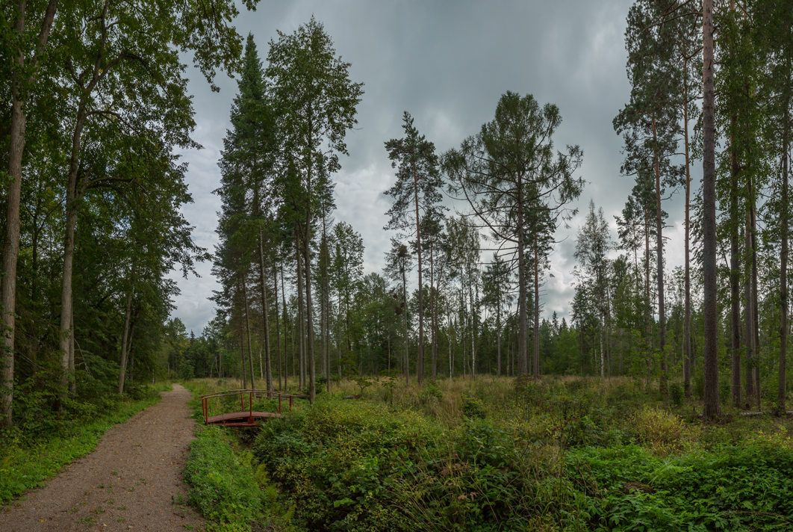
«Лисинский заказник

Slide 4
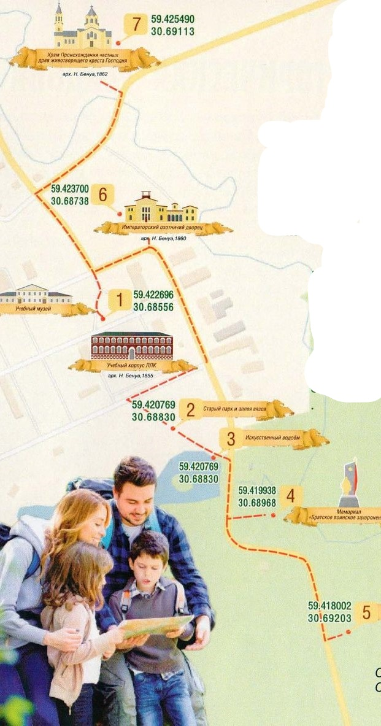
По территории Государственного природного заказника «Лисинский» проходит маршрут Экологической тропы

Slide 5
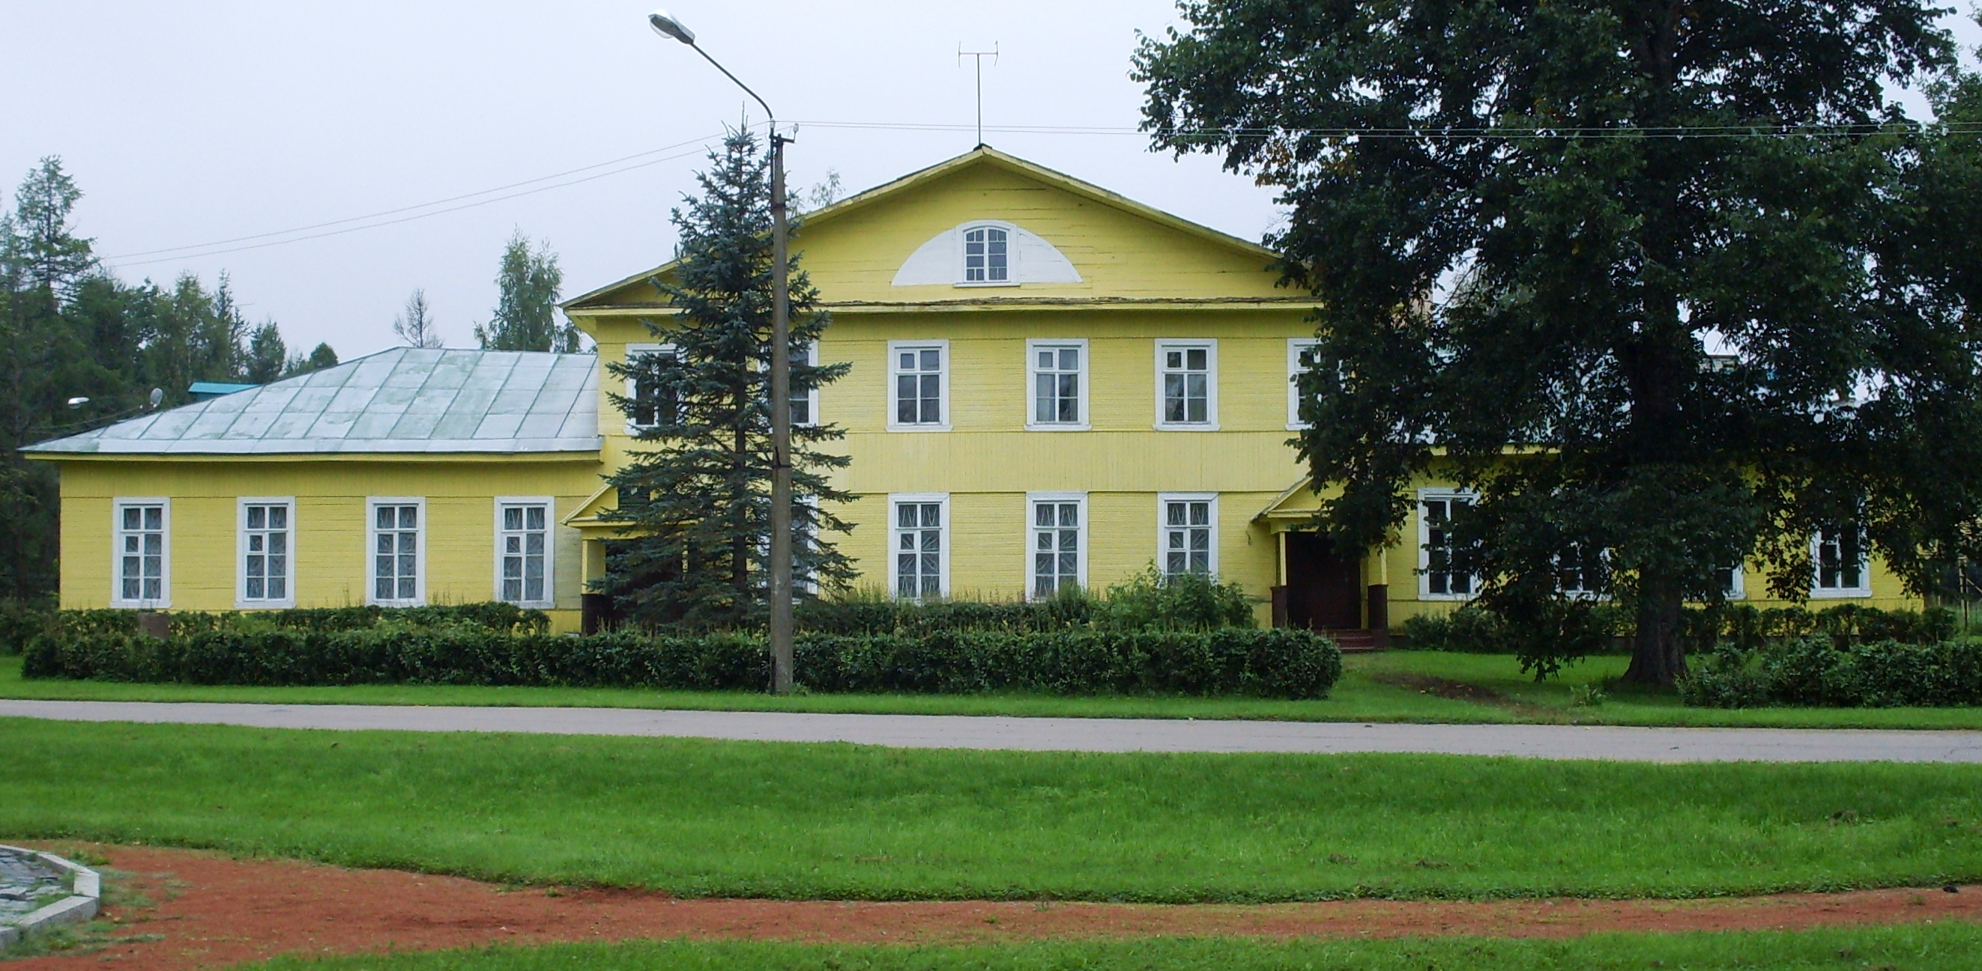
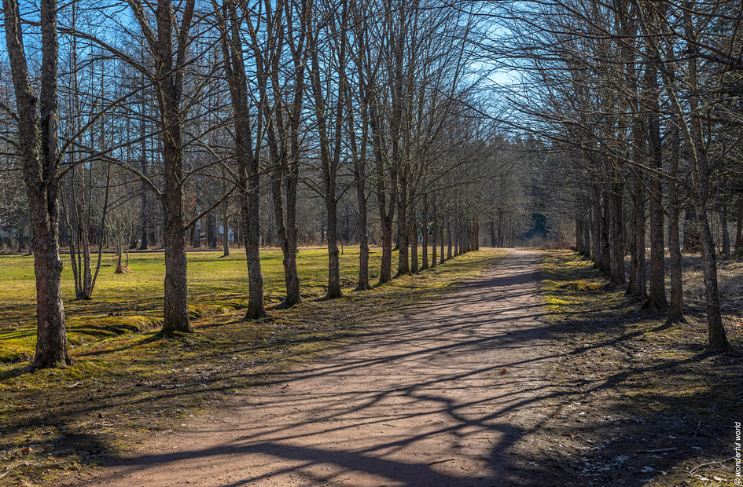
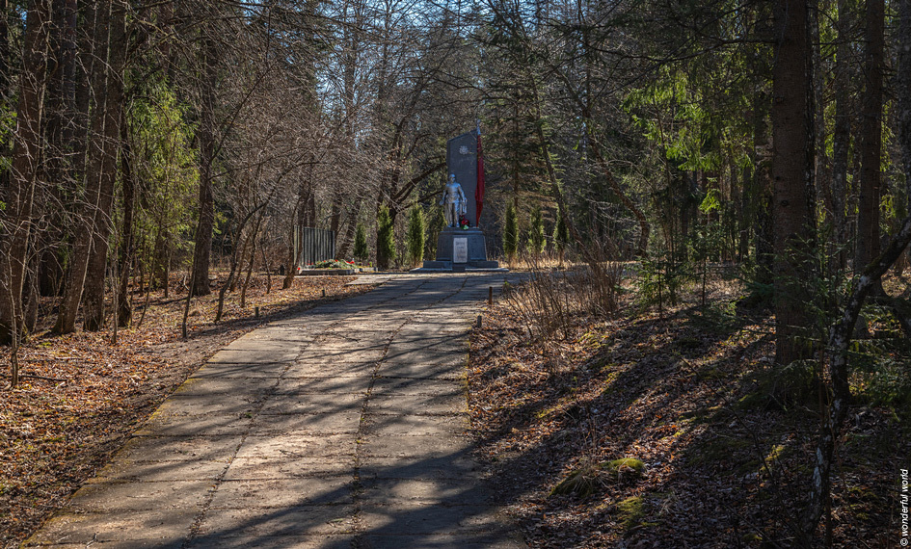
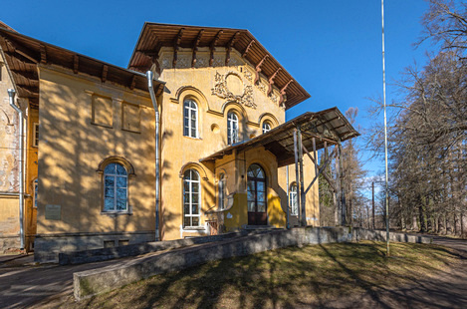
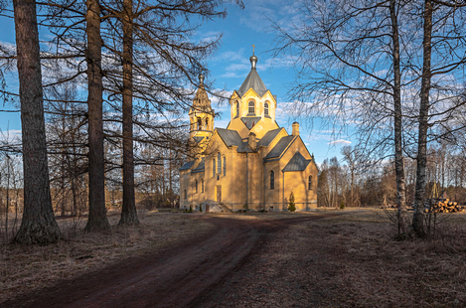
Объекты маршрута
Учебный музей ГБПОУ «Лисинский лесной колледж»
Старый парк и аллея вязов
Искусственный водоем
Мемориал «Братское воинское захоронение»
Учебный класс в природе
Императорский охотничий дворец
Храм Происхождения честных древ животворящего креста Господня

Slide 6
Правила поведения на Экологической тропе

Slide 7
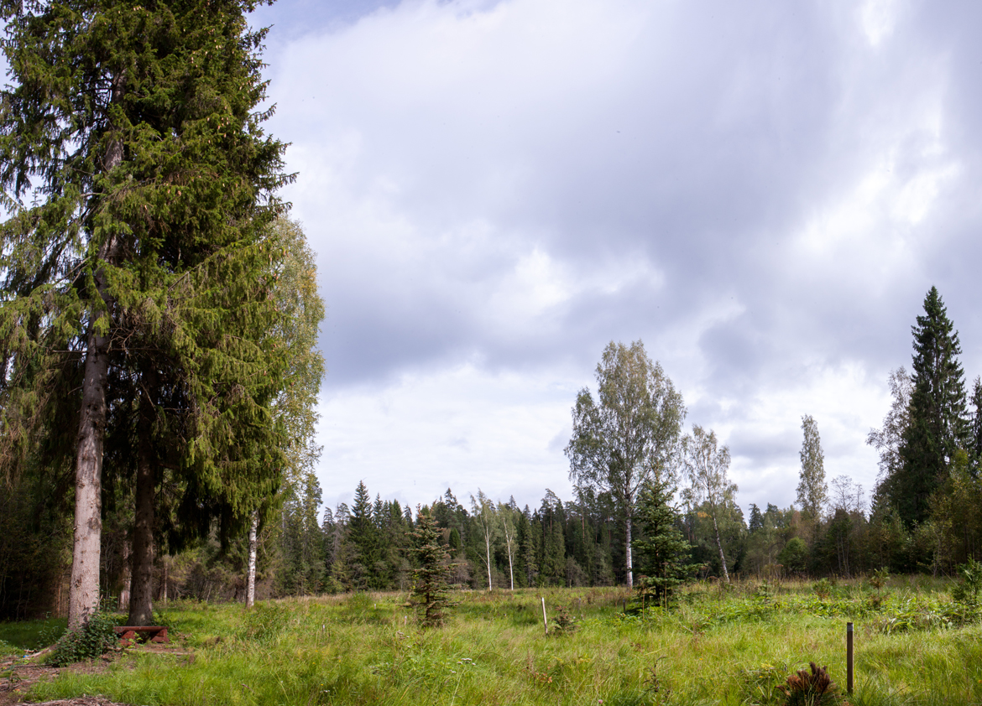
В Лисинском заказнике преобладают еловые и сосновые леса, есть смешанные древостои с участием широколиственных пород – вяза, ясеня. В их кустарниковом ярусе присутствуют лещина (орешник), жимолость обыкновенная, волчье лыко.

Slide 9
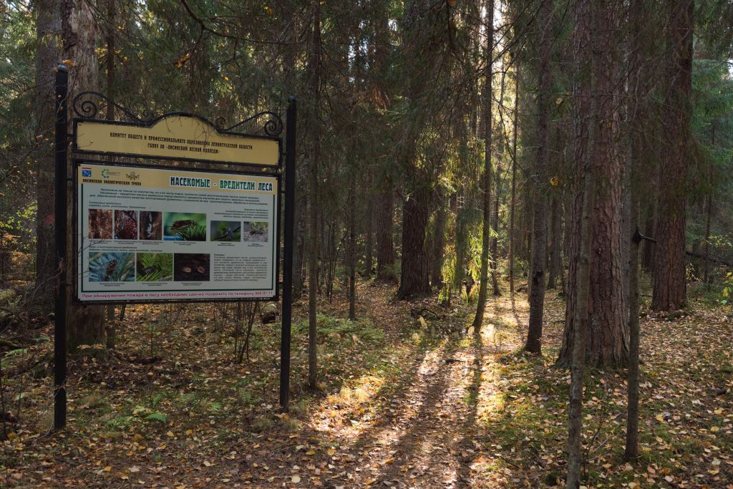
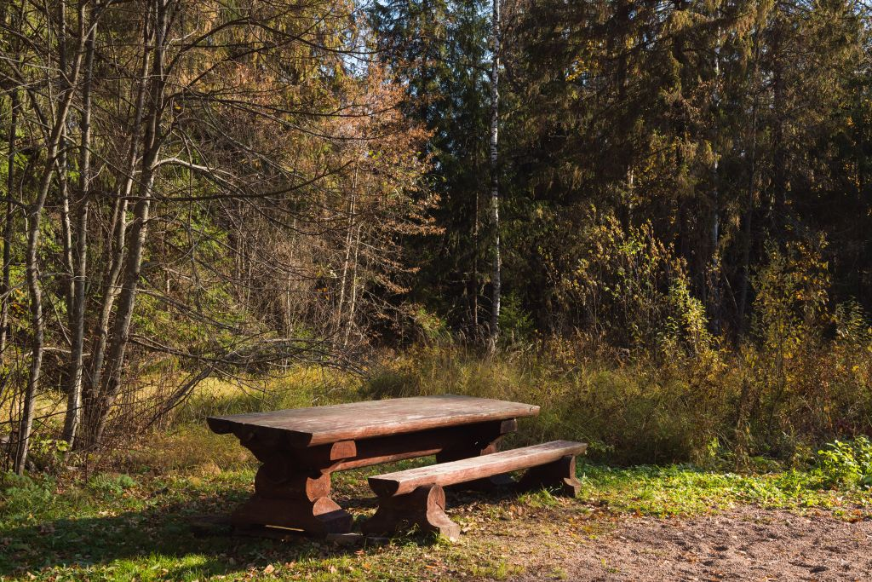
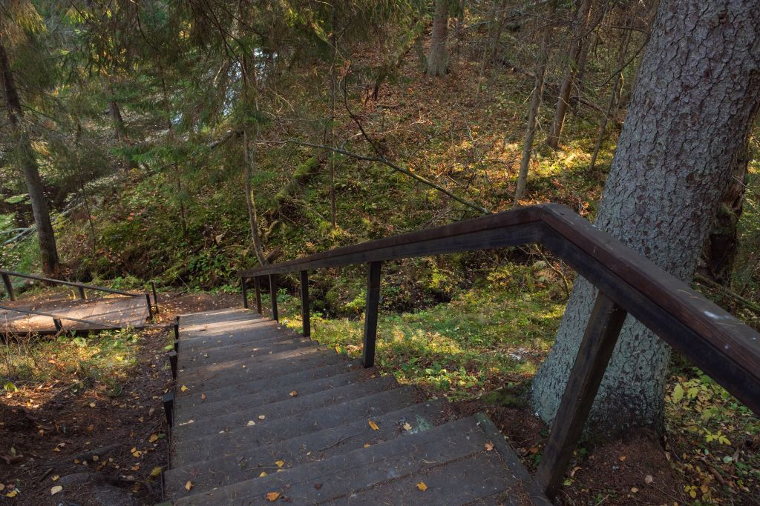
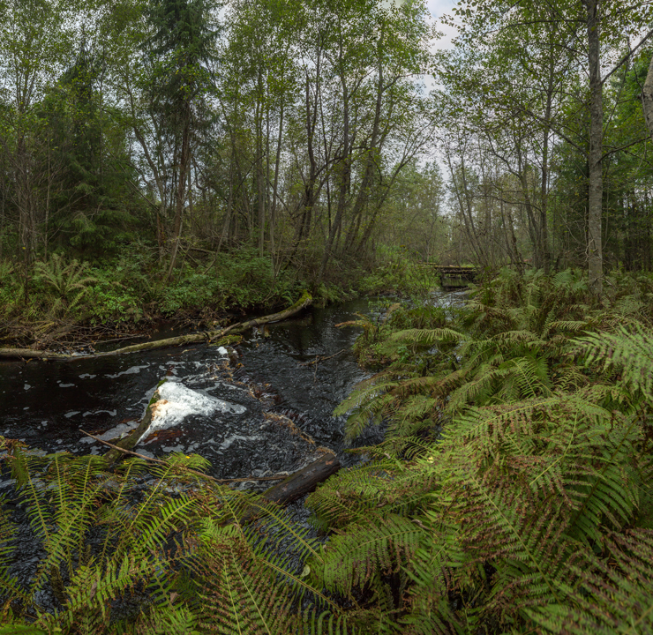

Slide 10
